Slide 1
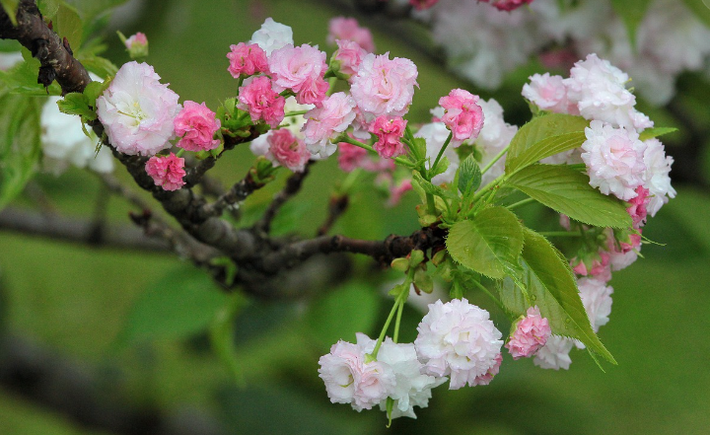
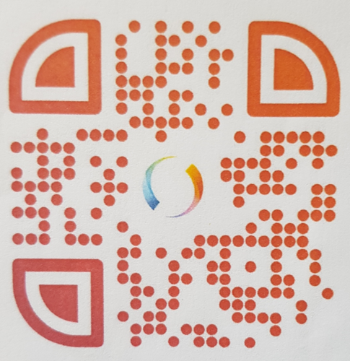
VÄLKOMNA TILL RPG
VÅREN 2025
RIKSFÖRBUNDET PENSIONÄRSGEMENSKAP
är en ideell och partipolitiskt obunden pensionärsorganisation som vill värna om hela människan utifrån kristna värderingar. Den är öppen för alla oavsett livsåskådning och ålder. Verksamheten syftar till trevliga aktiviteter, förmedling av samhällsinformation samt opinionsbildning i frågor som berör pensionärer och anhöriga.
RPG i Växjö vill inbjuda dig till våra olika samlingar under våren 2025. Alla våra samlingar avslutas med gemenskap runt kaffeborden.
Kontakter
Anita Olsson, ordf. 073-6184163, anita.olsson@bergqvist.se
Lars-Johan Söderling 073-1834333, andersson_lars_johan@hotmail.com
Du är välkommen att bli medlem! Årsavgift 250 kr/person
och Seniorposten ingår. Bankgiro: 227-7861, Swishnummer: 123 308 560 2
”Ja visst gör det ont när knoppar brister” ur samlingen För trädets skull av Karin Boye
Studieförbundet Bilda
för kyrka och samhälle

Slide 2
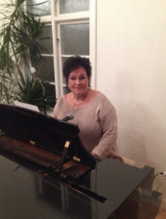
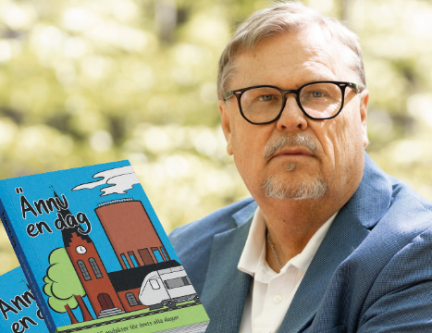
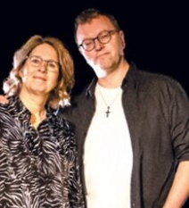
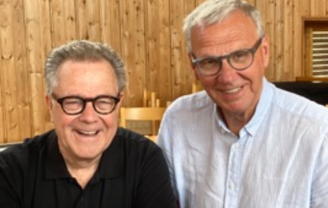
Onsdag 12 mars kl. 14.00 i Högstorps kyrka
”Hur en vision blir till verklighet” Föreläsning med sång och musik av
Mats Frohm
Onsdagen den 15 januari kl. 14.00 i Ulriksbergskyrkan
”Sånger genom livet”
Kerstin Johansson, Kvillsfors.
spelar, sjunger och berättar om sitt liv.
Onsdag 5 februari kl. 14.00 i Equmeniakyrkan
”Ett hopp som bär”
Karin och Niclas Eriksson, Ljungby, förmedlar sång och musik om tro, hopp, glädje, tröst och uppmuntran.
Onsdag 2 april kl. 14.00 i
Ulriksbergskyrkan
”Deras sånger blev
också våra!”
Åke Nordqvist och
Hans Carlén
Onsdag 23 april kl.14.00 i Ulriksbergskyrkan
Mannekänguppvisning med kläder från Erikshjälpens Secondhandbutik i Växjö
Onsdag 26 februari kl. 14.00 i Ulriksbergskyrkan
Årsmöte m.m. Vi bjuder på fika!
Var med och forma RPG framöver.
Maj blir det ev endagsresa med buss.
Mer information kommer längre fram.
Vid våra samlingar får vi också information av våra ledamöter i Kommunala Pensionärsrådet om vad som händer i kommunen.
Årsstämma fredag 7 mars 2025 i Brunnsparkskyrkan, Tranås

